Slide 1
Going Deeper with Convolutions (Inception)
Christian Szegedy Google Inc.
2020年5月23日

Slide 2
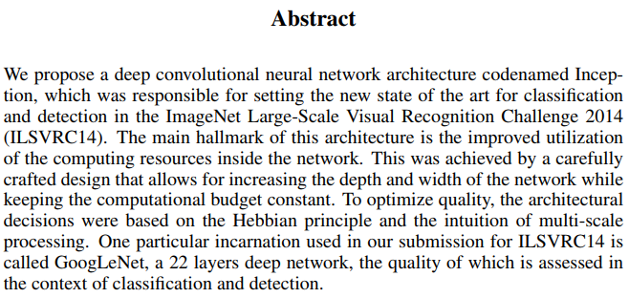
— Going deeper with convolutions

Slide 3
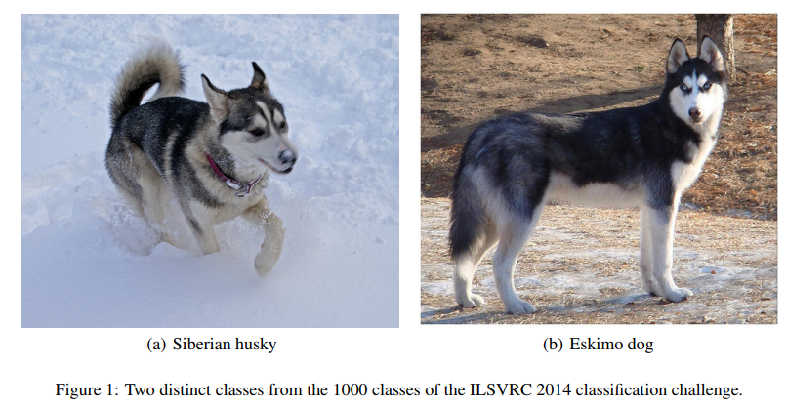
— Going deeper with convolutions

Slide 4
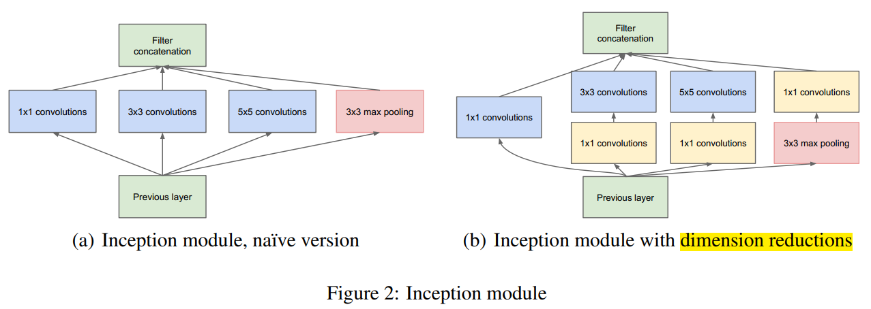
在pooling层后面加入的1×1的卷积也是降维
— Going deeper with convolutions

Slide 5
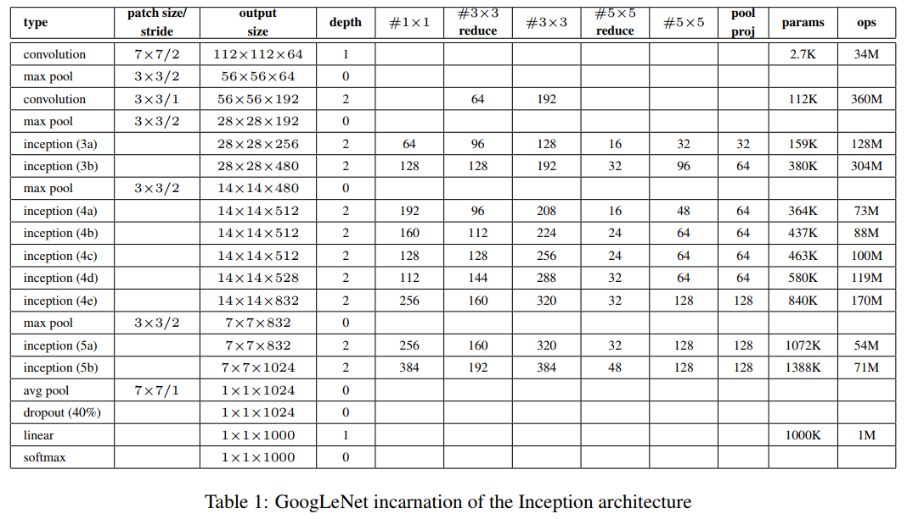
https://github.com/BVLC/caffe/blob/master/models/bvlc_googlenet/train_val.prototxt
— Going deeper with convolutions
代码

Slide 6
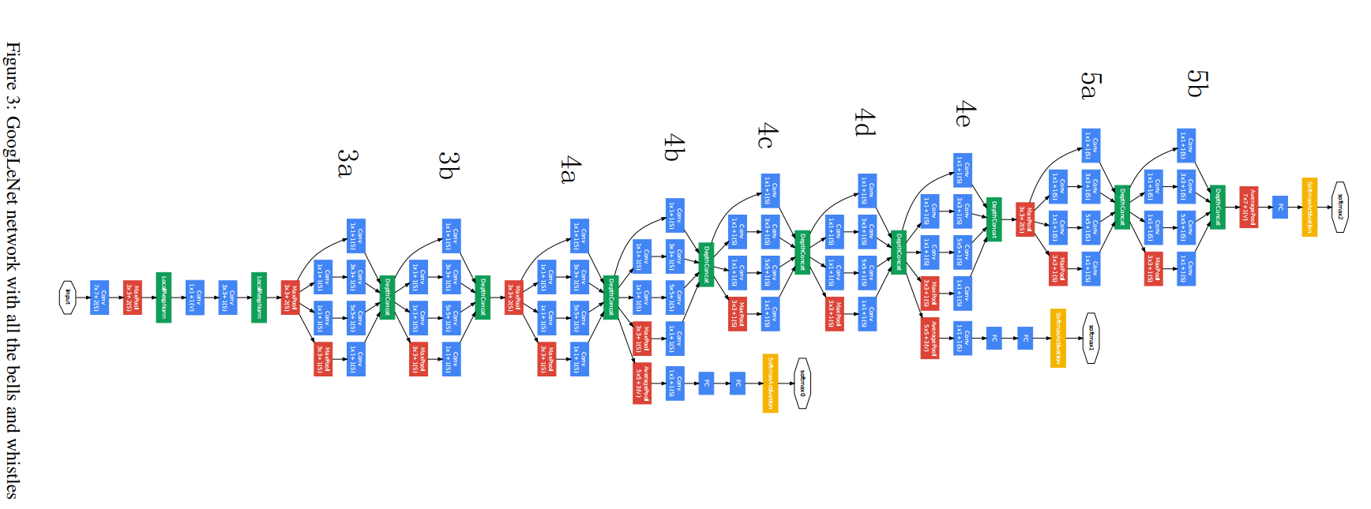
— Going deeper with convolutions

Slide 7
总结
Inception既利用了稀疏结构，有利用了稠密计算，使用1*1 Convolution layer进行降维，使得原本稀疏的参数空间更稠密。改进了模型对计算资源的利用，在同等计算负担下，增加了网络的深度和宽度。
1*1 Convolution的作用有两个：一是对原本的输入进行通道降维（懂了），二是跨通道信息整合（怎么做）。
最直接提升DNN效果的方法是increasing their size，这里的size包括depth和width两方面。
1x1考虑到local region，3x3和5x5则考虑到spatially spread out clusters。在lower的层中主要是local信息，所以1x1的output number要多一些，但在higher的层中往往捕捉的是features of higher abstraction，所以在higher layer中3x3和5x5的比例应该增大。
采用小卷积核和大卷积核级联的方法，来压缩模型的参数量，也就是文中的Figure 2(b)。
Hebbin法则说的“有些神经元同时兴奋或抑制”，而在区域中同一节点对应的区域可能一样，认为它们是相关的，所以通过1*1的卷积核将它们聚合（信息压缩）后再卷积，符合Arora的理论。

